Slide 1
Марковские цепи
Лекция 7
18.10.2023

Slide 2
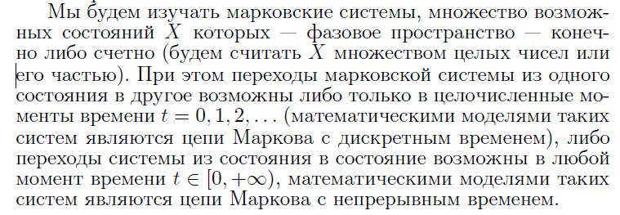
Марковские модели -математические модели объектов

Slide 3
Почему требуется знать Марковские процессы?
Одним из важнейших факторов, который должен учитываться в процессе принятия оптимальных решений, является фактор случайности. Следует отметить при этом, что упомянутый выше фактор "неопределенности" не адекватен фактору "случайности", так как при учете "случайности" необходимо, чтобы массовые случайные явления обладали свойством статической устойчивости. Это означает, что учитываемые случайные явления подчиняются определенным статическим закономерностям, требования которых не обязательны при учете неопределенности.
Условие статической устойчивости позволяет использовать в процессе принятия решений эффективные математические методы теории случайных процессов и, в частности, одного из ее разделов - теории марковских процессов.

Slide 4
Марковские процессы принятия решений
Необходимо, чтобы массовые случайные явления обладали свойством статической устойчивости.
Это означает, что учитываемые случайные явления подчиняются определенным статическим закономерностям, требования которых не обязательны при учете неопределенности.
Условие статической устойчивости позволяет использовать в процессе принятия решений эффективные математические методы теории случайных процессов и, в частности, одного из ее разделов - теории марковских процессов.

Slide 5
Марковские случайные процессы
Марковские случайные процессы названы по имени выдающегося русского математика А.А.Маркова (1856-1922), впервые начавшего изучение вероятностной связи случайных величин и создавшего теорию, которую можно назвать "динамикой вероятностей".
В дальнейшем основы этой теории явились исходной базой общей теории случайных процессов, а также таких важных прикладных наук, как: теория диффузионных процессов, теория надежности, теория массового обслуживания и т.д.
В настоящее время теория Марковских процессов и ее приложения широко применяются в самых различных областях таких наук, как механика, физика, химия и др.

Slide 6
Марковские случайные процессы относятся к частным случаям случайных процессов
Марковские случайные процессы относятся к частным случаям случайных процессов (СП). В свою очередь, случайные процессы основаны на понятии случайной функции (СФ).
Случайной функцией называется функция, значение которой при любом значении аргумента является случайной величиной (СВ).
По иному, СФ можно назвать функцию, которая при каждом испытании принимает какой-либо заранее неизвестный вид.
Такими примерами СФ являются: колебания напряжения в электрической цепи, скорость движения автомобиля на участке дороги с ограничением скорости, шероховатость поверхности детали на определенном участке и т.д.

Slide 7
Случайный процесс (СП)
Случайный процесс (СП) классифицируются по видам состояний Si и аргумента t.
При этом СП могут быть с дискретными или непрерывными состояниями или временем. Например, любой выборочный контроль продукции будет относиться к СП с дискретными состояниями (S1- годная, S2 - негодная продукция) и дискретным временем (t1 , t2 - времена проверки). С другой стороны, случай отказа любой и машины можно отнести к СП с дискретными состояниями, но непрерывным временем.
Проверки термометра через определенное время будут относиться к СП с непрерывным состоянием и дискретным
временем. В свою очередь, например, любая осцилограмма будет записью СП с непрерывными состояниями и временем.

Slide 8
Марковские цепи
Cлучайный процесс, протекающий в системе, называют Марковским, если для любого момента времени t0 вероятностные характеристики процесса в будущем, зависят только от его состояния в данный момент t0 и не зависят от того, когда и как система пришла в это состояние.
Марковская цепь характеризуется тем, что вероятности перехода P_{i j}, задающие вероятность перехода системы из состояния Si в состояние Sj, определяется для всех упорядоченных пар состояний. Кроме того, должно быть задано исходное состояние, в котором, по предположению, находится наша система в начальный момент времени.
Прошлое t<t₀ t₀ Будущее t>t0

Slide 9
Случайная последовательность
Случайный процесс с дискретными состояниями и временем называется случайной последовательностью.
Если случайная последовательность обладает марковским свойством, то она называется цепью Маркова.
С другой стороны, если в случайном процессе состояния дискретны, время непрерывно и свойство
последействия сохраняется, то такой случайный процесс называется марковским процессом с
непрерывным временем.
Марковский СП называется однородным, если переходные вероятности Pi/i+1 остаются постоянными в ходе процесса.

Slide 10
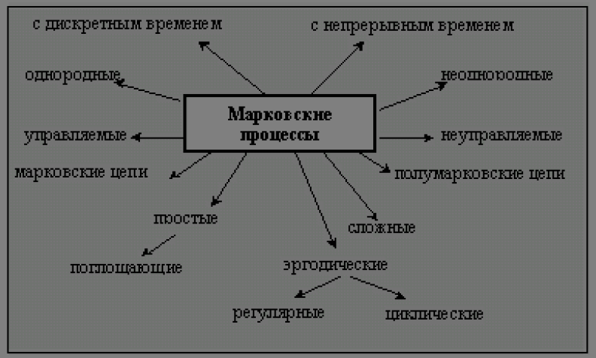
Классификация марковских процессов

Slide 11
Марковский процесс принятия решений
Марковский процесс принятия решений (англ. Markov decision process (MDP)) — спецификация задачи последовательного принятия решений для полностью наблюдаемой среды с марковской моделью перехода и дополнительными вознаграждениями.
Назван в честь Андрея Маркова, служит математической основой для того, чтобы смоделировать принятие решения в ситуациях, где результаты частично случайны и частично под контролем лица, принимающего решения. Сегодня эта спецификация используется во множестве областей, включая робототехнику, автоматизированное управление, экономику и производство.

Slide 12
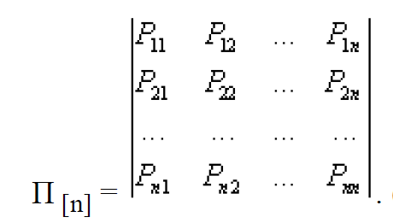
Цепь Маркова считается заданной, если заданы два условия:
Имеется совокупность переходных вероятностей в виде матрицы.
Вектор начальных вероятностей P(0) <n> = < P01, P02,..,P0n > , описывающий начальное состояние системы.

Slide 13
Переходная матрица
Матрица называется переходной матицей (матрицей перехода). Элементами матрицы являются вероятности перехода из i-го в j-е состояние за один шаг процесса.
Переходная матрица обладает следующим свойством:
∑ S P_{ij} = 1.
_{i=1}
Матрица, обладающая свойством, называется стохастической.

Slide 14
Ориентированный взвешенный граф
Кроме матричной формы модель марковской цепи может быть представлена в виде ориентированного взвешенного графа.
Вершины графа обозначают состояние Si , а дуги - переходные вероятности.
Множество состояний системы марковской цепи определенным образом классифицируются с учетом дальнейшего поведения системы.

Slide 15
Граф состояния
При анализе случайных процессов c дискретными состояниями удобно использовать граф состояния
S0
S0- оба узла исправны
S1- 1-ый узел в ремонте, 2-ой исправен
S2- 2-ый узел в ремонте, 1-ой исправен
S3- оба узла в ремонте
S1
S2
S3

Slide 16
Система S представляет техническое устройство (ТУ)
Состояния системы
S1- ТУ работает исправно
S2 – ТУ неисправно, но это не обнаружено
S3 – неисправность обнаружена, ведётся поиск её источника
S4 – источник неисправности найден, ведётся ремонт ТУ
S5 – послеремонтный осмотр. Если ТУ восстановлено, то возврат в S1, если нет, то списание
S6 – ТУ списано
S7 – профилактический осмотр ТУ. Если обнаружена неисправность, то в ремонт
S1
S7
S2
S4
S3
S5
S6

Slide 17
Состояния системы
Состояние источника. Si называется источником, если система S может выйти из этого состояния, но попасть в него обратно уже не может.
Состояние Si называется концевым или поглощающим, если система может попасть в это состояние, но выйти из него уже не может.
Невозвратное множество. В случае невозвратного множества возможны любые переходы внутри этого множества. Система может покинуть это множество, но не может вернуться в него.
Возвратное множество. В этом случае также возможны любые переходы внутри множества. Система может войти в это множество, но не может покинуть его.

Slide 18
Эргодическое множество
В случае эргодического множества возможны любые переходы внутри множества, но исключены
переходы из множества и в него.
Поглощающее множество. При попадании системы в это множество процесс заканчивается.

Slide 19
Состояния системы
Состояние Sj называется соседним по отношению к Si, если система может перейти из Si в Sj.
Состояние Si называется транзитивным, если система может войти в это состояние и выйти из него.
Состояние Si называется изолированным, если из него нельзя попасть ни в одно из других состояний и в него нельзя попасть из другого состояния.

Slide 20
Эргодическое подмножество
Подмножество V называется замкнутым, если система попав в одно из состояний Si∈V, не может выйти из этого подмножества.
Подмножество V ⊂ W называется эргодическим, если из любого состояния, входящего в него, можно попасть в любое другое состояние, принадлежащее этому подмножеству.
W – множество всех состояний системы S.

Slide 21
Пример эргодического подмножества
V1,V2 – эргодические подмножества
S1
S2
S3
S5
S6
V1
S4
V2

Slide 22
Примеры принятия решений с помощью марковских цепей
Простота и наглядность математического аппарата дискретных Марковских цепей позволяет эффективно использовать его для принятия решений. При этом можно выделить два подхода:
статический (одношаговый), когда на основании математической модели, описывающей поведение системы в какой-либо момент времени на одном шаге, получают функциональные зависимости показателя эффективности от управляемых переменных (целевую функцию). Далее путем обычных процедур программирования получают оптимальные значения управляемых переменных, обеспечивающих получение максимального эффекта.
динамический (многошаговый), когда проигрывается поведение системы на протяжении планируемого периода и определяется оптимальная стратегия (стохастическое динамическое программирование).

Slide 23
Пример. Лесопосадки
Допустим, что требуется оценить эффективность лесопосадочной операции и принять решение по ее повышению.
В данном случае система включает лесопосадочную машину (ЛПМ) и набор саженцев (С), которые необходимо высадить на делянке с учетом требований технологии. В каждом шаге операции примем одну рабочую смену - 6 час.

Slide 24
Состояния системы
Очевидно, что после успешного начала работы ЛПМ могут произойти следующие случайные события:
В1 - посадка всех саженцев произошла успешно и ЛПМ в конце работы исправна (цель операции достигнута);
В2 - во время работы ЛПМ произошел отказ, который может быть устранен на месте (обычно время восстановления
лимитируется 30 мин.);
В3 - во время работы машины произошел неустранимый отказ и она должна быть заменена;
В4 - при исправной работе машины из-за нарушения технологии посадка саженцев произведена некачественно и требуется пересев;
В5 - из-за неисправной работы машины посадка произведена некачественно.

Slide 25
Состояния системы
А1 - посадка произведена успешно и в конце дня ЛПМ исправна;
А2 - вследствие устранения отказа посадка произведена не полностью. Исходя из допустимого времени устранения, можно
полагать, что план не выполнен примерно на 15-20% ;
А3 - план не выполнен, требуется замена машины;
А4 - план не выполнен, требуется новый комплект саженцев, машина исправна;
А5 - требуется новый комплект саженцев и исправная машина.

Slide 26
Состояния системы
Последнее состояние, по существу, является начальным.
Если предположить, что состояние системы в начале каждого рабочего дня связано только с результатом предыдущего и вероятностным образом связано с ним то можно считать, что рассматриваемая операция представляет собой простую дискретную Марковскую цепь.
Предположим, что переходные вероятности такой цепи не зависят от номера испытания (шага), то есть цепь является однородной.
Из анализа состояний видно, что в состоянии А1 процесс останавливается (цель операции достигнута), т.е. оно является поглощающим.

Slide 27
Однородная Марковская цепь
Если переходные вероятности не зависят от номера шага (от времени), а зависят только от того, из какого состояния в какое осуществляется переход, то соответствующая цепь Маркова называется однородной.
Переходные вероятности однородной Марковской цепи Р образуют квадратную матрицу размера п х п.
Отметим некоторые ее особенности.
1. Каждая строка характеризует выбранное состояние системы, а ее элементы представляют собой вероятности всех возможных переходов за один шаг из выбранного (i-го) состояния, в том числе и переход в самое себя.
2. Элементы столбцов показывают вероятности всех возможных переходов системы за один шаг в заданное (j-е) состояние (иначе говоря, строка характеризует вероятность перехода системы из состояния, столбец — в состояние).

Slide 28
Задача 2. Принятие решений в малом бизнесе
Задано
Матрица дохода
340 200
100 -60
Матрица перехода
0.3 0.7
0.6 0.4
Спрогнозировать успех и неудачу фирмы на 4 недели вперед
Спрогнозировать доход фирмы на 5 недель вперед

Slide 29
Типовая задача Марковских цепей
1. Способ расчета вероятностей переходов с помощью дерева логических возможностей
2. Матричный способ расчета вероятностей переходов

Slide 30
Что даёт марковская цепь?
Воспользовавшись этой матрицей можно построить дерево логических возможностей для погоды, например на три последовательных дня, и определить вероятностную меру на нем.

Slide 31
Основной вопрос при изучении марковских цепей
Пусть процесс начинается из состояния i.
Какова вероятность того, что через n шагов он перейдет в состояние j?
Обозначим эту вероятность P_{ij} ^{(n)}. Здесь параметр n обозначает не степень числа Р, а количество шагов.
Более того, нас интересует эта вероятность для всех возможных начальных состояний i и всех возможных конечных состояний j.

Slide 32
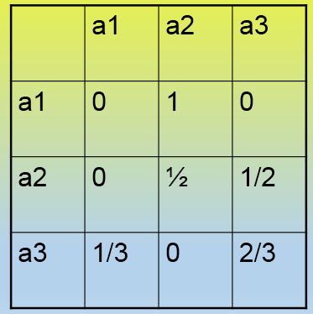
Расчет вероятностей переходов с помощью дерева логических возможностей
Задана матрица переходов

Slide 33
Решение
Для Марковской цепи с вероятностями перехода, приведенными ранее, найти вероятности различных состояний через три шага для случая, когда процесс начинается из состояния а1.
Решение. Вначале строится дерево и производится поиск вероятностной меры.

Slide 34
Шаг 1. Начальное состояние а1. Решение для первой строки матрицы
Начальное состояние а1 Для а3 вероятностная мера 1/4+2/6=7/12
Для а2 вероятностная мера 1/4
Для а1 вероятностная мера 1/6
а2 1/4
а3 1/4
а1
1/6
а3
2/6
1/2
а2
1/2
а1 1 а2
1/2
1/3
1/2
а3
2/3
Проверка: 1/6+1/4+7/12=1

Slide 35
Решение
Для того, чтобы найти вероятности
P21(3) , P22(3), P23(3) из состояния а3, необходимо построить аналогичное дерево с исходным состоянием а3.

Slide 36
Шаг 2. Начальное состояние а2. Решение для второй строки матрицы
Начальное состояние а2
для а3 вероятностная мера 1/8+2/12+4/18=37/72
Для а2 вероятностная мера 7/24
Для а1 вероятностная мера 7/36
а2 1/8
а3 1/8
а1 1/12
а3 2/12
а2 1/6
а1 2/18
а3 4/18
1/2
а2
1/2
а2 1/2
1/2
а2
1/3
1/2
1/2
а3
а3
2/3
1/3
1
а2
а1
2/3
1/3
а1
а3
а3
2/3

Slide 37
Шаг 3. Начальное состояние а3. Решение для третьей строки матрицы
Начальное состояние а3
Для а3 вероятностная мера 1/6+8/27=25/54
Для а2 вероятностная мера 7/18
Для а1 вероятностная мера 4/27
а2 1/6
а3 1/6
а1
4/27
а3
8/27
а2
2/9
1/2
а2
1
а3 1/3
1/2
а1
а3
1/3
2/3
2/3
а3
2/3
1/3
а1
1
Проверка: 25/54+1/6+4/27=1

Slide 38
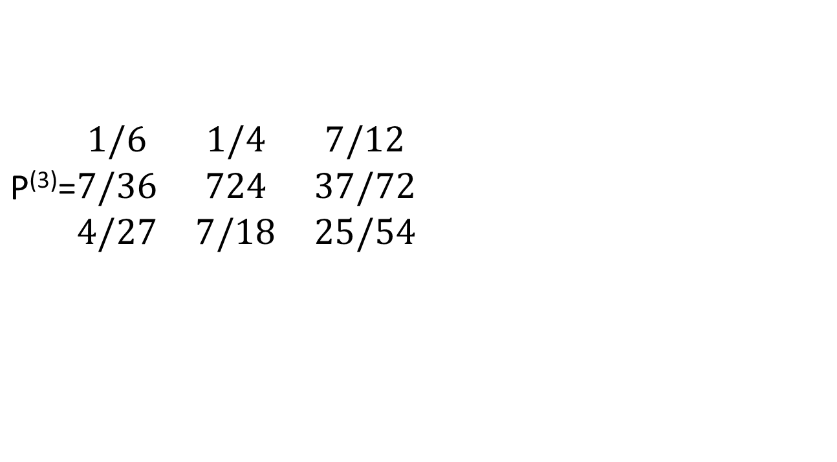
Получена матрица Р⁽³⁾

Slide 39
Задача 3. Пример применения марковских цепей
В регионе никогда не бывает двух ясных дней подряд. Если сегодня ясно, то завтра с одинаковой вероятностью пойдет дождь или снег.
Если сегодня снег (или дождь), то с вероятностью ½ погода не изменится.
Если все же она изменяется, то в половине случаев снег заменяется дождем или наоборот, и лишь в половине случаев на следующий день будет ясная погода.
Допустим исходное состояние – в регионе ясная погода. Буквами Д, Я, С обозначаются условно дождь, ясный день, снег.

Slide 40
Условия задачи в виде матрицы
Д-дождь. Я – ясный день. С - снег
 | Д | Я | С
Д | ½ | ¼ | ¼
Я | ½ | 0 | ½
С | ¼ | ¼ | ½

Slide 41
Пример описания состояния системы S
Д Я С
Д ½ ¼ ¼
Я ½ 0 ½
С ¼ ¼ ½
Пример. Состояния системы S:
Д- дождливый день; Я- ясный день; С- снежный день
Числа в первой строке матрицы представляют собой вероятности различной погоды после дождя.
Числа во второй строке – вероятности различной погоды после ясного дня, а в третьей строке – после снега.

Slide 42
Дерево логических возможностей
Начальное состояние – ясный день (Я)
1 ярус 2 ярус
Прогноз погоды на 2-ой день
Рд=1/2*1/2=1/4
Ря=1/2*1/4=1/8
Рс=1/2*1/4=1/8
Рд=1/2*1/4=1/8
Ря=1/2*1/4=1/8
Рс=1/2*1/2=1/4
Д Р1=1/2
Я Р2=1/4
С Р3=1/4
Д Р4=1/4
Я Р5=1/4
С Р6=1/2
1/2
Д
1/2
Я
1/4
1/2
С

Slide 43
Расчёт вероятностей
Расчет производится следующим образом. На втором ярусе (второй день) имеется два исхода дождя (Д) с вероятностными мерами 1/2×1/2=1/4 и ½*1/4=1/8. Их сумма дает 3/8.
Вероятность ясного дня на 2-ой день определяется аналогично: два исхода с мерами ½*1/4=1/8. Их сумма дает 2/8.
На третьем ярусе (третий день) имеется шесть исходов Д с вероятностными мерами 1/2×1/2×1/2=1/8, 1/2×1/4×1/2=1/16, 1/2×1/4×1/4=1/32, 1/2×1/4×1/2=1/16, 1/2×1/4×1/2=1/16, 1/2×1/2×1/4=1/16. Их сумма дает 13/32.

Slide 44

Матричный способ

Slide 45
Пример построения диаграммы переходов
1/2
 | a1 | a2 | a3
a1 | 0 | 1 | 0
a2 | 0 | ½ | 1/2
a3 | 1/3 | 0 | 2/3
а2
1
1/2
а3
а1
1/3
2/3
Рис.1 Диаграмма переходов

Slide 46
Пример матрицы переходов с тремя состояниями Р^{(n)} n=3
Р₁₁^{(n)} | Р₁₂^{(n)} | Р₁₃^{(n)}
Р₂₁^{(n)} | Р₂₂^{(n)} | Р₂₃^{(n)}
Р₃₁^{(n)} | Р₃₂^{(n)} | Р₃₃^{(n)}
Р^{(n)} =

Slide 47
Пример
Для Марковской цепи с вероятностями перехода, приведенными на рис. 1, найти вероятности различных состояний через три шага для случая, когда процесс начинается из состояния а1.
Рис.1

Slide 48
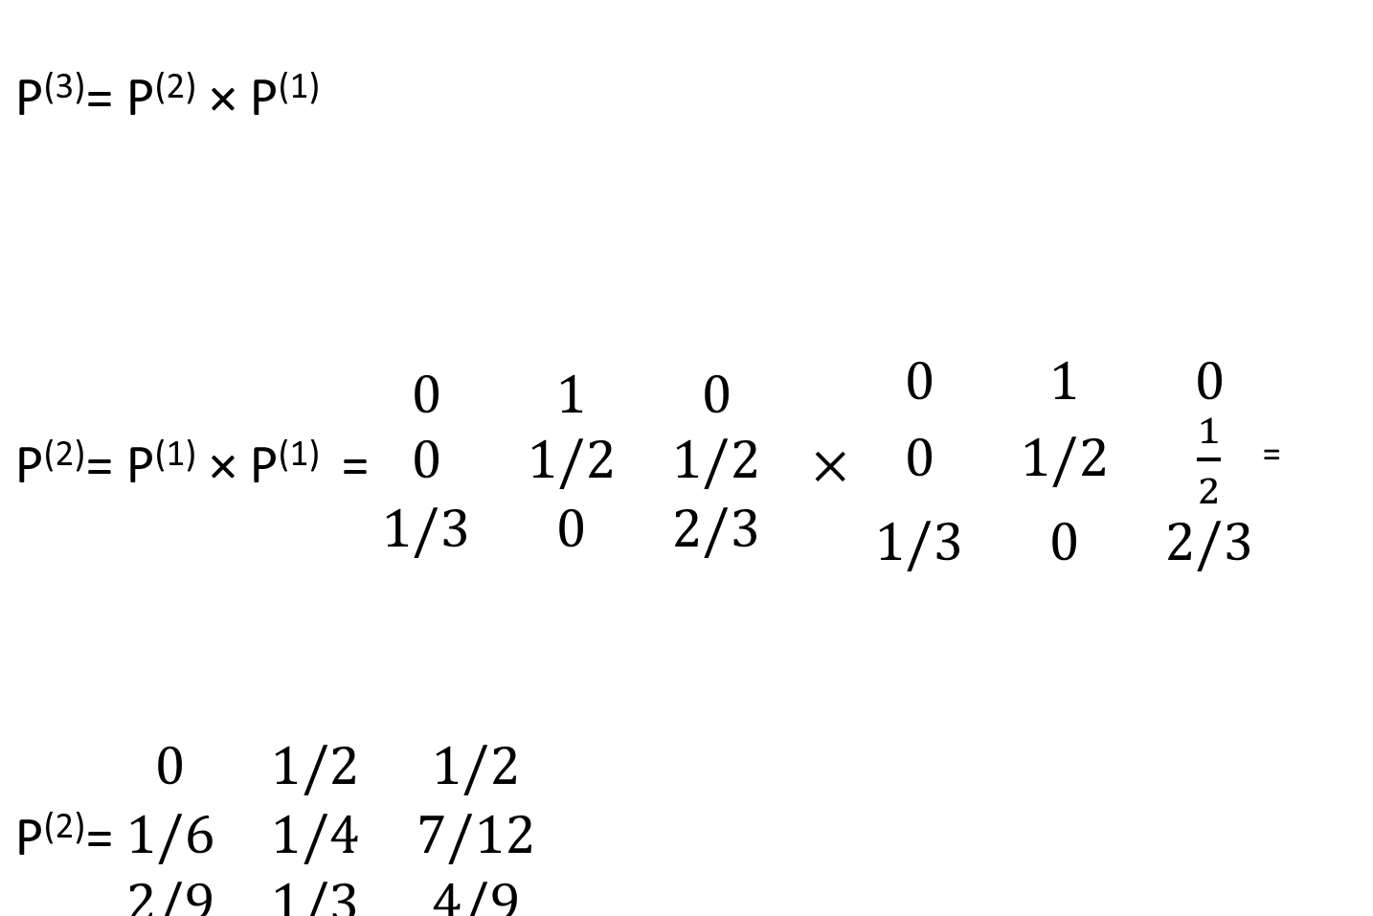
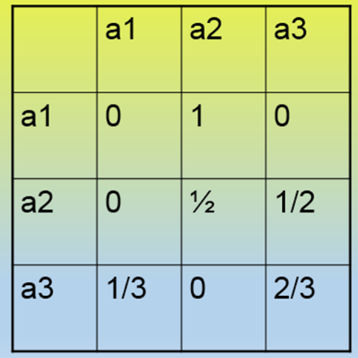
Решение

Slide 49
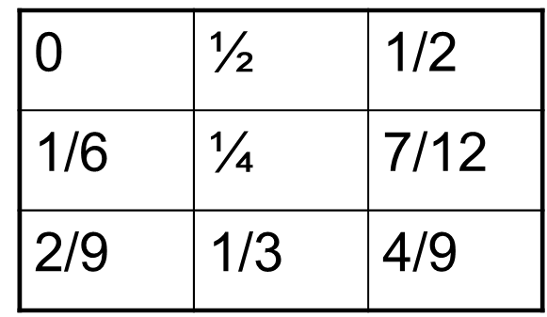
Решение задачи
0 | 1 | 0
0 | ½ | 1/2
1/3 | 0 | 2/3
0 | 1 | 0
0 | ½ | 1/2
1/3 | 0 | 2/3
×
Р⁽²⁾ ⁼
Р21⁽²⁾ =0×0 +1/2×0 +1/2×1/3=1/6
Р22⁽²⁾ =0×1 +1/2×1/2 +1/2×0=1/4
Р23⁽²⁾ =0×0 +1/2×1/2 +1/2×2/3=7/12

Slide 50
Матрица переходов через 3 шага
a1 a2 a3
a1 1/6 1/4 7/12
a2 7/36 7/24 37/72
a3 4/27 7/18 25/54

Slide 51
Решение
Например, вероятности P₁₃⁽³⁾ есть сумма всех весов, приписанных введенной вероятностной мерой тем путям дерева, которые оканчиваются состоянием а3 :
Р₁₁(3) =1×1/2×1/3 =1/6.
P₁₂(3) =1×1/2×1/2 =1/4;
P₁₃(3) =1×1/2×1/2 + 1×1/2×2/3=7/12;
Сумма в строке равна 1: 1/6+1/4+7/12=1

Slide 52
Решение
Например, вероятности P₁₃⁽³⁾ есть сумма всех весов, приписанных введенной вероятностной мерой тем путям дерева, которые оканчиваются состоянием а3 :
Р₁₁(3) =1×1/2×1/3 =1/6.
P₁₂(3) =1×1/2×1/2 =1/4;
P₁₃(3) =1×1/2×1/2 + 1×1/2×2/3=7/12;
Сумма в строке равна 1: 1/6+1/4+7/12=1

Slide 53
Матричный способ определения состояния системы
Матрицу Р⁽³⁾ можно получить и другим способом. Доказано, что вероятности удовлетворяют следующим условиям:
P1^{(n)} = P1^{(n-1)} * p11 + P2^{(n-1)} *p21+ P3^{(n-1)} *p31,
P2^{(n)} = P1^{(n-1)} * p12 + P2^{(n-1)} *p22+ P3^{(n-1)} *p32
P1^{(n)} = P1^{(n-1)} * p13 + P2^{(n-1)} *p23+ P3^{(n-1)} *p33
Это условие можно записать в виде произведения вектора на матрицу:
P^{(n)} = P^{(n-1)} × P.

Slide 54
Пример
Используя матрицу Р, ранее, сначала находится матрица Р⁽²⁾ , а затем Р⁽³⁾. Для этого необходимо перемножить матрицы Р.
Р⁽²⁾ =Р×Р. Например, для нахождения второй строки матрицы Р(2) необходимо последовательно перемножить вторую строку матрицы Р соответственно на первый, второй и третий столбцы этой матрицы.

Slide 55
Матрица Р⁽²⁾
0 | ½ | 1/2
1/6 | ¼ | 7/12
2/9 | 1/3 | 4/9
Р⁽²⁾ =

Slide 56
Матрица Р⁽³⁾
Используя значения матрицы Р⁽²⁾ и исходной матрицы перехода Р, приведенной на рисунке, можно получить значения матрицы Р⁽³⁾:
Р⁽³⁾ = Р⁽²⁾ × P

Slide 57
Нахождение P⁽³⁾
P⁽²⁾ × P⁽¹⁾
0 | ½ | 1/2
1/6 | ¼ | 7/12
2/9 | 1/3 | 4/9
0 | 1 | 0
0 | ½ | 1/2
1/3 | 0 | 2/3
1/6 | 1/4 | 7/12
7/36 | 7/24 | 37/72
4/27 | 7/18 | 25/54
P⁽³⁾ =

Slide 58
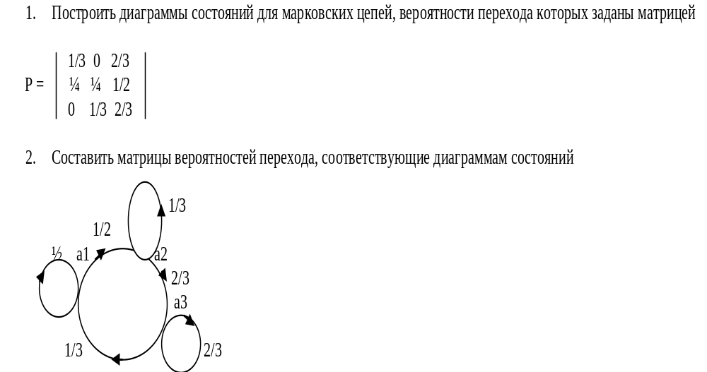
Типовые задачи

Slide 59
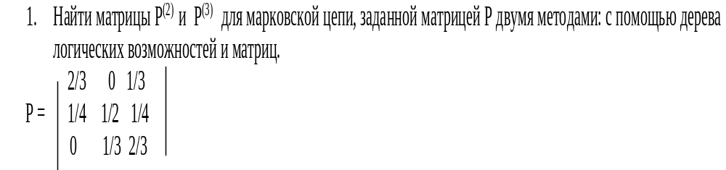
Типовые задачи

Slide 60
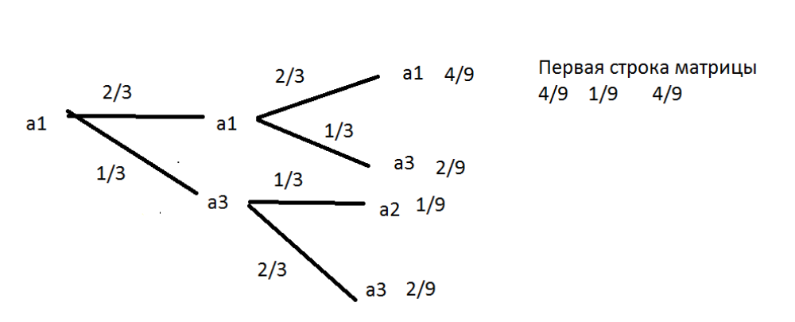
Решение с помощью дерева логических возможностей
Фиксируем а1 и строим дерево логических возможностей
Фиксируем а2 и строим дерево логических возможностей
Фиксируем а3 и строим дерево логических возможностей

Slide 61
Результат
4/9 1/9 4/9
Р⁽²⁾= 7/24 8/24 9/24
1/12 2/12 9/12

Slide 62
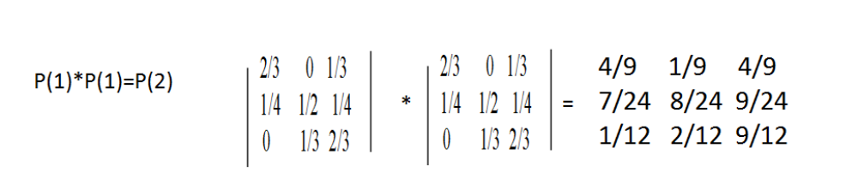
Матричный способ решения

Slide 63
Пример
Для Марковской цепи с вероятностями перехода, приведенными на рисунке , найти вероятности различных состояний через три шага для случая, когда процесс начинается из состояния а1.
 | a1 | a2 | a3
a1 | 0 | 1 | 0
a2 | 0 | ½ | ½
a3 | 1/3 | 0 | 2/3

Slide 64
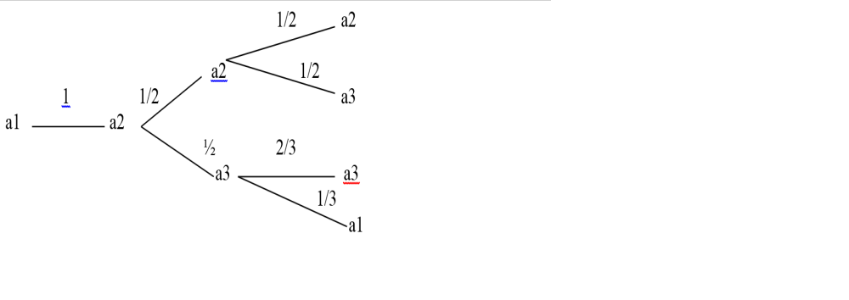
Решение
Вначале строится дерево и производится поиск вероятностной меры (см. рисунок).
Например, вероятность P13(3) есть сумма всех весов, приписанных введенной вероятностной мерой тем путям дерева, которые оканчиваются состоянием а3 : P13(3) =1×1/2×1/2 + 1×1/2×2/3=7/12; P12(3) =1×1/2×1/2 =1/4;
P11(3) =1×1/2×1/3 =1/6. Для того, чтобы найти вероятности P21(3) , P22(3), P23(3) из состояния а2, необходимо построить аналогичное дерево с исходным состоянием а2. Аналогично определяются P31(3) , P32(3), P33(3) . Результаты можно записать в виде матрицы P(3).

Slide 65
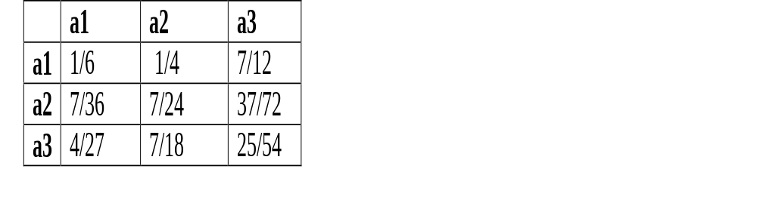
Находим Р⁽³⁾
Cумма элементов каждой строки по-прежнему равна единице.
Это соответствует тому факту, что из какого бы состояния ни начинать, через три шага мы обязательно достигаем либо первого состояния, либо второго, либо третьего.
Все элементы матрицы являются положительными числами

Slide 66
Матрицу Р⁽³⁾ можно получить и другим способом
Вероятности удовлетворяют следующим условиям:
P₁^{(n)} = P₁^{(n-1)} ×p11 + P₂^{(n-1)} ×p21+ P₃^{(n-1)} ×p31,
P₂^{(n)} = P₁^{(n-1)} ×p12 + P₂^{(n-1)} ×p22+ P₃^{(n-1)} ×p32,
P₃^{(n)} = P₁^{(n-1)} ×p13 + P₂^{(n-1)} ×p23+ P₃^{(n-1)} ×p33.
Это условие можно записать в виде произведения вектора на матрицу:
P^{(n)} = P^{(n-1)} × P.

Slide 67
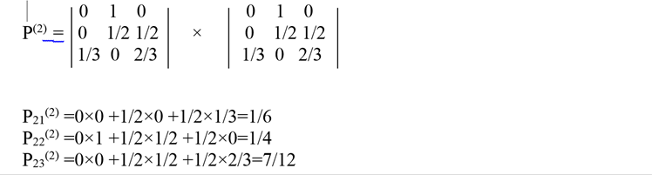
Решение
Используя матрицу Р, представленную на рисунке, сначала находится матрица Р⁽²⁾ , а затем Р⁽³⁾.
Для этого необходимо перемножить матрицы Р. Р⁽²⁾ =Р×Р. Например, для нахождения второй строки матрицы
Р(2) необходимо последовательно перемножить вторую строку матрицы Р соответственно на первый, второй и третий столбцы этой матрицы.

Slide 68
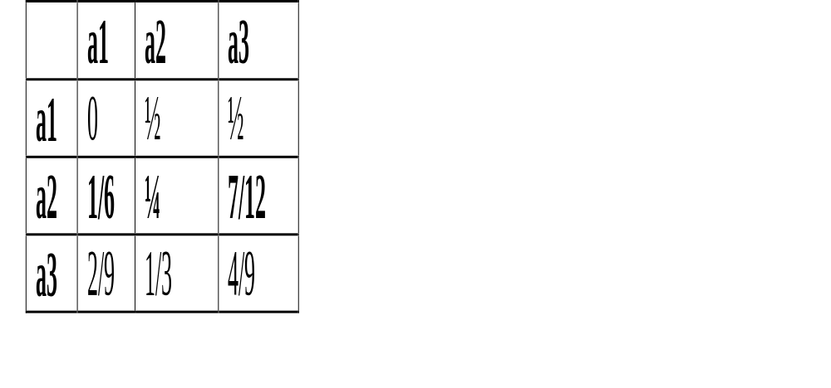
Матрица Р(2)
Используя значения матрицы Р⁽²⁾ и исходной матрицы перехода Р, приведенной на рисунке можно получить значения матрицы Р⁽³⁾:
Р⁽³⁾ = Р⁽²⁾ × P.

Slide 69
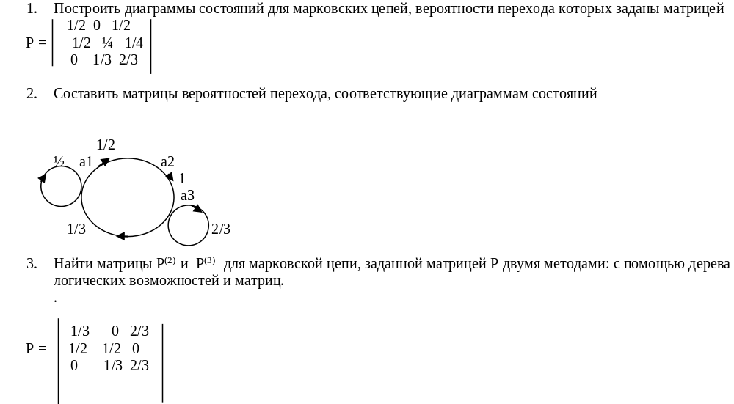
Тестовое задание для самостоятельной работы

Slide 70
Марковские цепи и СМО
Часть 2

Slide 71
Зачем нужны Марковские цепи?
При построении математических моделей, которые служат для описания и изучения различных процессов, а также для их оптимизации, используется два основных подхода.
Первый подход, который называют детерминированным, основывается на предположении, что условия протекания процесса полностью определены заранее. В этом случае все факторы, от которых зависит протекание процесса, можно разделить на две группы:
объективные условия протекания процесса, о которых мы знаем, но на которые не можем влиять;
зависящие от нас элементы, управляя которыми, мы можем добиваться нужного (с нашей точки зрения) протекания процесса. Такой подход реализуется, например, в большинстве задач математического программирования и оптимального управления.

Slide 72
Случайные процессы
  Второй подход, который называют вероятностным или стохастическим, применяется в тех случаях, когда исследователь понимает, что кроме двух названных групп факторов протекания процесса есть ещё и третья группа – неизвестные факторы, которые делают задачу неопределённой. В этой ситуации приходится говорить о случайном процессе.

Slide 73
Применение термина «случайный»
Применение термина «случайный» вовсе не означает, что данный процесс не подчиняется никаким закономерностям. Так называемая «доброкачественная» или стохастическая неопределённость – это ситуация, в которой воздействие неизвестных факторов можно описать в терминах теории вероятностей, т.е. пользуясь понятиями случайных величин (или случайных функций) и их распределений.
Типичными примерами случайных процессов могут служить броуновское движение, турбулентные течения жидкостей и газов, вариации геомагнитного поля, процессы в головном мозге человека и др. К случайным процессам можно причислить и многие производственные и экономические процессы.

Slide 74
Марковские модели
Наиболее детально разработана теория так называемых Марковских процессов.
Ключевым понятием для описания случайного процесса является понятие состояний некоторой системы (случайный процесс – это процесс перехода системы из одних состояний в другие). В конце 1960-х годов были введены так называемые скрытые Марковские модели, описывающие двойной стохастический процесс (Л. Баум). В этом случае каждое состояние системы, скрытое от наблюдателя, может ещё и проявлять себя по-разному, что так-же описывается в терминах теории вероятностей.

Slide 75
Теория массового обслуживания (СМО)
Математическая теория массового обслуживания возникла для описания работы систем, предназначенных для обслуживания массового потока требований случайного характера (случайными могут быть как моменты прихода требований, так и затраты времени на их обслуживание).
Задачи массового обслуживания, сформулированные математически, обычно сводятся к изучению случайных процессов. Становление теории массового обслуживания было вызвано интересом к математическим задачам, возникающим в организации телефонных сетей (датский инженер А. Эрланг, начало 20 века). Дальнейшее развитие теория массового обслуживания получила в 1940–1950 годах в трудах К. Пальма, Ф. Поллачека, А.Я. Хинчина, которому принадлежит и сам термин «теория массового обслуживания».

Slide 76
Марковский случайный процесс с дискретными состояниями и дискретным временем
Понятия случайной функции и случайного процесса
Случайной функцией называется функция, которая в результате опыта может принять тот или иной вид, заранее неизвестно − какой именно. Конкретный вид, принимаемый случайной функцией в результате опыта, называется её реализацией. Случайная функция совмещает в себе черты случайной величины и обычной функции. Если провести только один опыт, то мы получим единственную реализацию, которая представляет собой неслучайную функцию (например, ход температуры в течение определённого года). Если зафиксировать значение аргумента, то мы получим обычную случайную величину.
Например, если (Х)(tX− годовой ход температуры, то Х(t1) − будет, скажем, температура 1 января в 12.00.

Slide 77
Случайная величина
Случайная величина, в которую превращается случайная функция при фиксации времени, называется сечением случайной функции при данном времени.
Введя m фиксированных моментов времени (искусственная дискретизация времени), мы получим систему случайных величин . Например, такая система может характеризовать поведение температуры за год по дням (скажем в 12.00 каждого дня). Однако такое представление случайной функции, конечно, будет неполным.
Можно сказать, что случайная функция — это бесконечномерная система случайных величин.

Slide 78
Случайный процесс
Пусть имеется некоторая физическая система S, которая с течением времени меняет своё состояние (переходит из одного состояния в другое) заранее неизвестным, случайным образом. Тогда мы будем говорить, что в системе S протекает случайный процесс.
Под «физической системой» можно понимать что угодно: техническое устройство, предприятие, отрасль промышленности, живой организм, популяцию и т.д.

Slide 79
Марковский процесс с дискретными состояниями и дискретным временем
Случайный процесс называется Марковским, если для любого момента времени вероятностные характеристики процесса в будущем зависят только от его состояния в данный момент времени и не зависят от того, когда и как система пришла в это состояние.
(«Будущее зависит от прошлого только через настоящее»). Употребляется также выражение «цепь Маркова».

Slide 80
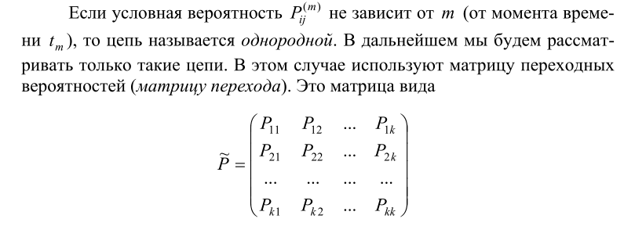

Однородная цепь
Свойства этой матрицы достаточно очевидны. Во-первых, её элементы не-отрицательны. Во-вторых, для каждой строки матрицы перехода выполняется условие

Slide 81
Матрица переходов за m шагов
Для того, чтобы найти матрицу перехода за m шагов, следует матрицу перехода за 1 шаг возвести в степень m.
Итак, для того, чтобы найти вектор распределения вероятностей по состояниям на шаге , следует умножить начальный вектор вероятностей состояний на матрицу перехода за шагов.

Slide 82
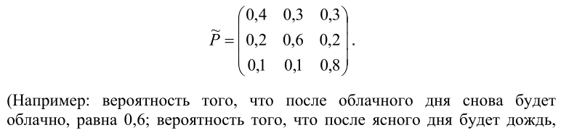
Пример
Рассмотрим цепь Маркова, обладающую тремя
состояниями и предназначенную для моделирования погоды.
Предполагается, что раз в день (например, в полдень) состояние погоды описывается одной и только одной из следующих характеристик: – осадки, – облачно, – ясно. Матрица переходных вероятностей имеет вид

Slide 83
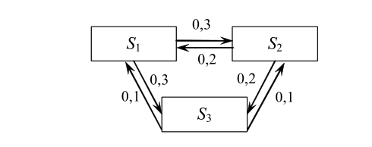
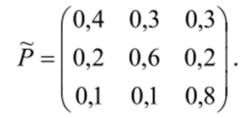
Решение
Составить размеченный граф состояний.
Пусть известно, что сегодня – ясный день. Какова вероятность того, что завтра будет облачно, а послезавтра пойдёт дождь?
При составлении графа состояний указываем только переходы в иные состояния (вероятности этих переходов являются недиагональными элемента ми матрицы перехода).
S1 S2 S3
S1
S2
S3

Slide 84
Марковская цепь с конечным числом состояний
Для того, чтобы Марковская цепь с конечным числом состояний имела единственное стационарное предельное распределение вероятностей, необходимо и достаточно, чтобы все существенные состояния были сообщающимися.
Предельная стационарная вероятность несущественного состояния всегда оказывается равной нулю: рано или поздно система выходит из этого состояния и уже в него не возвращается.

Slide 85
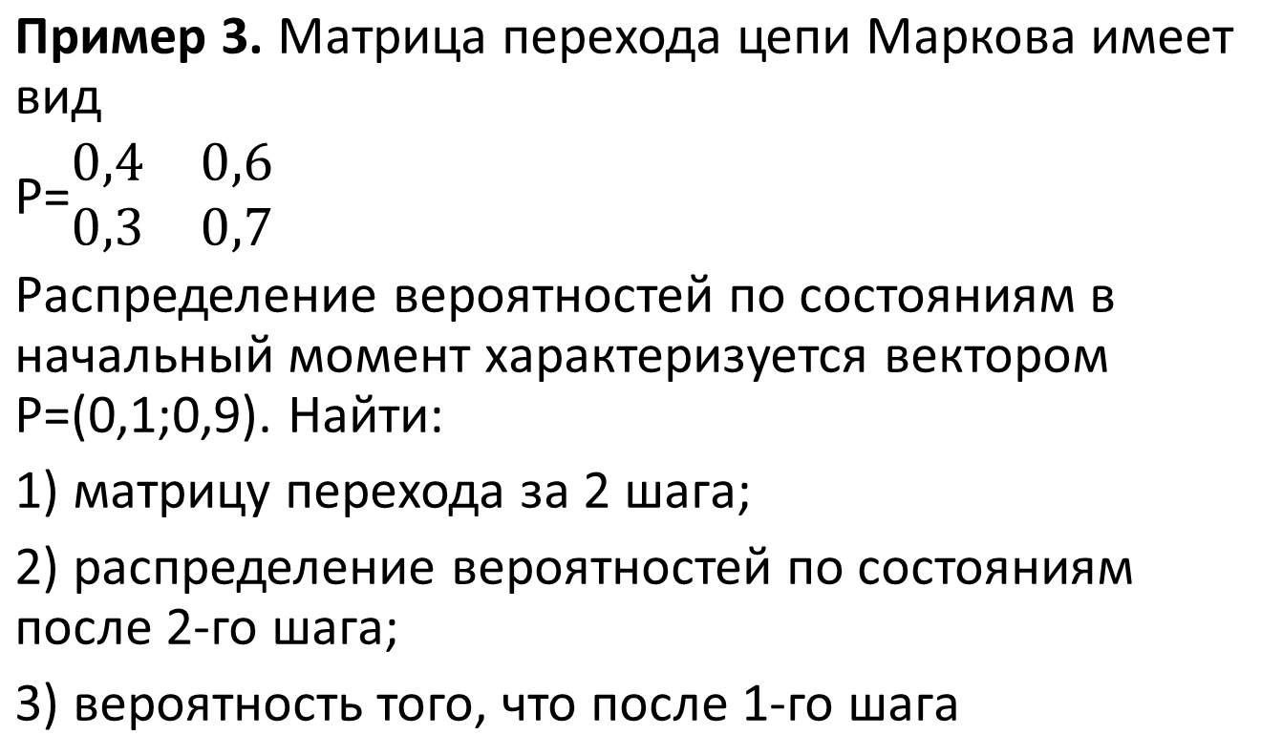
Пример

Slide 86
Пример
Имеется предприятие, выпускающее некоторый товар А. Вероятность того, что этот товар будет пользоваться достаточным спросом, равна 0,5.
Если в течение недели товар пользуется спросом, то выпуск его продолжается. В противном случае на следующей неделе предприятие выпускает другой товар В, имеющий вероятность достаточного спроса 0,6. Если спрос на товар В становится недостаточным, то с новой недели опять выпускается товар А, и т.д.
С какой вероятностью предприятие будет выпускать товар A через неделю? Через две недели? Какую долю времени в целом предприятие будет выпускать товар A, и какую — товар B?

Slide 87
Системы массового обслуживания (СМО)
Системами массового обслуживания называются системы, удовлетворяющие массовый спрос в форме так называемых заявок, поступающих в случайные моменты времени и образующих входящий поток заявок. Обслуженные заявки образуют выходящий поток обслуженных заявок.
Примеры СМО: телефонные станции, ремонтные мастерские, билетные кассы, магазины и т.д.

Slide 88
Случайный процесс с дискретными состояниями и непрерывным временем
Процесс работы СМО представляет собой случайный процесс с дискретными состояниями и непрерывным временем. Состояние СМО меняется скачком в моменты: появления заявок, окончания обслуживания, выхода из очереди неудовлетворённых заявок.
Для простоты математического описания СМО желательно, чтобы случайный процесс был Марковским. Для этого, в свою очередь, требуется, чтобы входящий поток заявок и выходящий поток обслуженных заявок были простейшими.

Slide 89
Простейший поток заявок
Рассмотрим поток заявок как последовательность моментов их поступления: ( – начальный момент). Поток заявок называется простейшим, если он удовлетворяет следующим трём условиям.
1. Отсутствие последействия. Заявки поступают независимо друг от друга; поступление заявки никак не сказывается на поступлении других заявок.
2. Стационарность. Вероятность поступления заявки за время зависит только от самой величины Δt, но не зависит от времени начала этого интервала. В этом случае можно говорить о среднем числе заявок в единицу времени
3. Ординарность. Одновременное поступление двух и более заявок маловероятно.

Slide 90
Литература
Ростовцев В.С. Теория принятия решений: практикум. - Киров: ФГБОУ ВПО «ВятГУ», 2015. -105 с. Э-6081
Кемени Дж. Конечные цепи Маркова/ Дж. Кемени. – М.: Наука, 1970.

